Slide 1

02
涡旋筛选算法——复现涡旋识别方法
复现一种基于OW方法定位及SSH方法判定边界的涡旋识别方法
2017.02——新涡旋识别方法
Absolute Dynamic Topographies
2017.02——VVocean
Sea Level Anomalies
每天平均800个涡旋左右
每天平均1100个涡旋左右
Notes:
ADT=sea level anomaly (SLA) and mean dynamic topography (MDT)

Slide 2
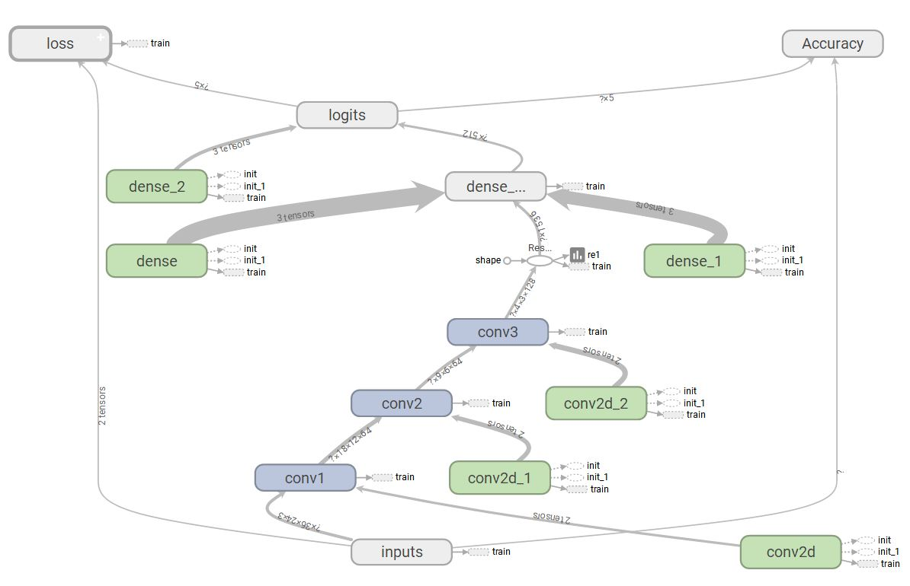
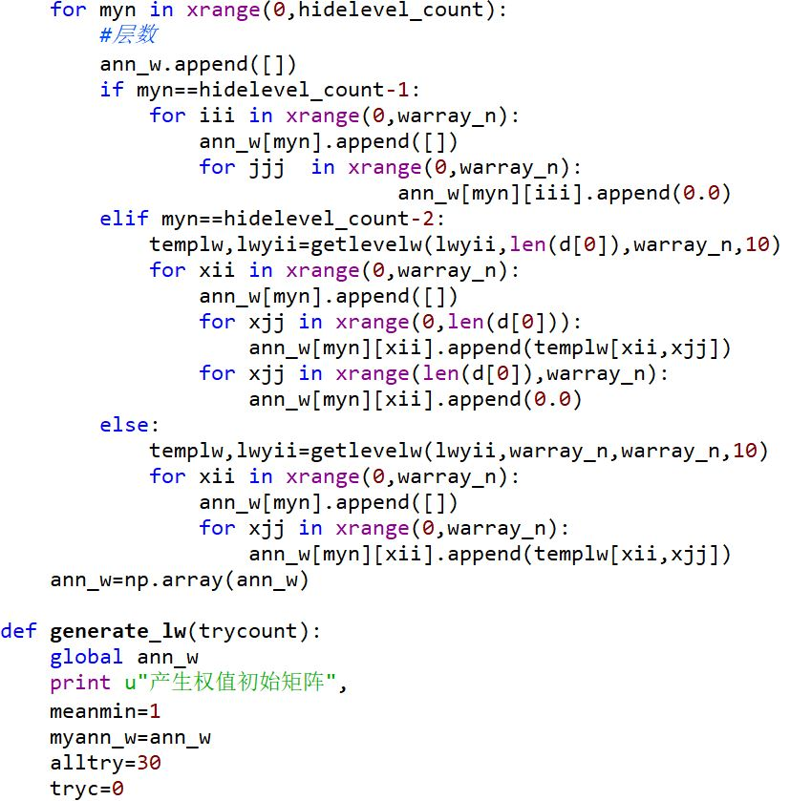
03
深度学习——训练模型构建
CNN+SVR混合深度学习构建实现预测
封装的计算图和数据流
CNN+SVR网络结构部分代码

Slide 3
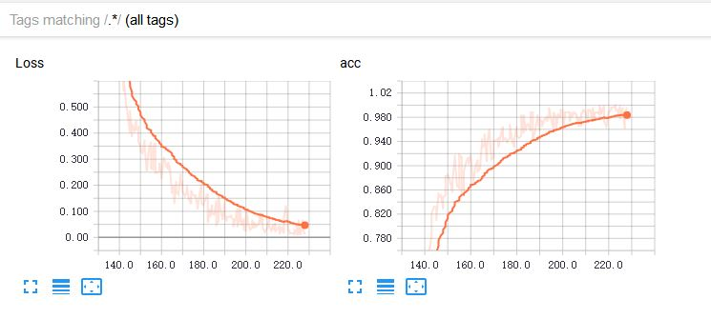
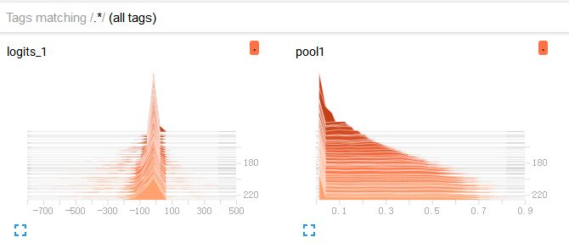
03
深度学习——初步训练结果
运用实测卫星数据，通过CNN-SVR混合深度学习模型关系，进行涡旋三维结构的训练，以实现三维结构的反演，并根据实测三维数据对反演结果数据同化
损失曲线和准确率曲线效果收敛，且在测试集效果良好
直方图分布曲线

